Slide 1

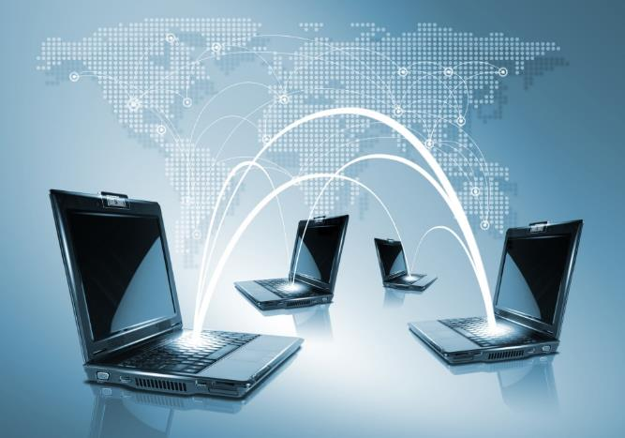
電腦網路
5-1 電腦網路的用途
5-2 電腦網路的架構
5-3 傳輸媒介
5-4 OSI與TCP/IP模型
5-5 常見的網路設備
5-6 電信網路
5-7 無線網路

Slide 2
5-1電腦網路的用途
讓二個裝置可以互相交換訊息。
電腦網路發展可回溯到1960年代。
早期是為軍事及研究用途所發展。

Slide 3
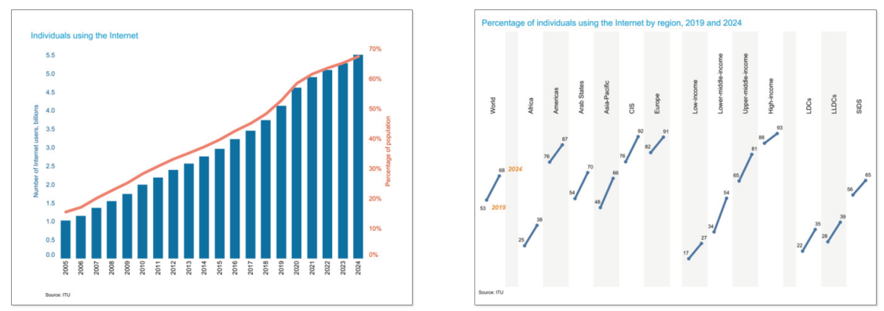
5-1電腦網路的用途
網際網路使用人口以爆炸性的速度成長。
上網人口數統計（左）依總人數統計（右）依區域、收入及弱勢國家統計（資料來源：國際電信聯盟， Facts and Figures 2024: Internet Use）

Slide 4
訊息交換
訊息交換可以說是電腦網路發展的初衷之一。電腦網路最重要的特色就是封包交換（packet switching）。
所有透過電腦網路傳輸的資料，都必須切割成較小的片段後，再以封包（packet）的型式包裝，然後再進行傳輸。

Slide 5
利用網路進行的訊息交換機制十分多元
電子郵件
網頁論壇
部落格
電子佈告欄（BBS）
社群網路（如Instagram）
即時訊息（如LINE、WeChat）
視訊電話（如FaceTime）等
常見的訊息交換機制應用程式

Slide 6
資源分享
資源分享也是電腦網路裡重要的應用。
早期的分享以檔案交換為主，透過如Gopher、FTP和網路磁碟（如NFS和網路芳鄰）等方式進行。
隨著技術的進步，幾乎所有的資源都可以透過網路來分享。

Slide 7
電子商務
B2C
企業對用戶
B2B
企業對企業
C2C
用戶對用戶
C2B
用戶對企業

Slide 8
娛樂
使用者可以透過網路來分享照片、欣賞影片，或是進行線上遊戲。
隨著使用者對於畫面品質的要求，其網路流量可是遠遠超過訊息交換或是資源分享的需求。

Slide 9
5-2 電腦網路的架構
要了解電腦網路的運作，首先最基本的就是了解電腦網路的架構。

Slide 10
5-2 電腦網路的架構
從三個不同的角度來認識電腦網路的架構。
依據線路連接的方式
依據資源服務的提供者
依據建置的規模

Slide 11
依據網路線路連接的方式
匯流排 (bus)
環狀 (ring)
星狀 (star)
網格 (mesh)

Slide 12
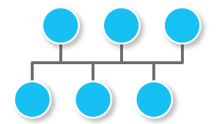
匯流排
所有的網路裝置接在同一條線路上。
最簡單的連接方式。
一次只能有一台裝置傳送資料，否則會發生碰撞。

Slide 13
匯流排
多人使用時，效率較差。
碰撞發生時，資料必須要重新傳送。
Ethernet的CSMA/CD機制。
建置成本低廉，且不易故障。

Slide 14
CSMA/CD
全名為Carrier Sense Multiple Access with Collision Detection。
主要解決碰撞發生的情況。

Slide 15
CSMA/CD
CSMA/CD運作概念如下：
任一主機傳送資料前，先偵測網路是否無人使用。
確認無人使用，則進行傳送，否則等待。
萬一傳送時仍然不幸發生碰撞(二台或以上裝置同時傳送)，則隨機暫停一段時間後，再重新嘗試。

Slide 16
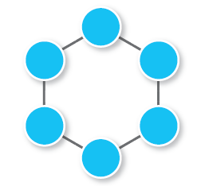
環狀
裝置連接成一個圓環。
資料傳輸是單向的：順時鐘或是逆時鐘擇一。
任二個裝置之間的傳輸路徑是固定的。
可以避免碰撞的發生。

Slide 17
環狀
網路負載高時，有比較好的傳輸效率。
網路故障時，較難找出問題點。
建置成本較高。

Slide 18
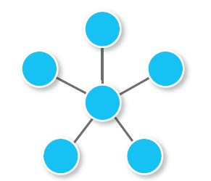
星狀
最常見的區域網路架構。
中心點有一個特定的裝置。
通常是交換器或是集線器。
所有的訊息都需要透過中心點進行傳輸。

Slide 19
星狀
中心點若使用交換器，可降低發生碰撞的機率。
網路發生問題時，比較容易除錯。
中心點故障時，全部的裝置都無法連線。

Slide 20
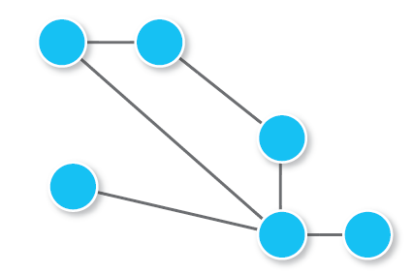
網格
建置、管理和維護都是較為複雜的連線方式。
通常使用於廣域網路、網際網路。
每個裝置(節點)都需要擔任轉送的角色。
裝置需要通力合作，網路才得以正常運行。
彈性較大。網路故障時，可以嘗試改變路由，繞道傳輸。

Slide 21
依據網路資源及服務提供者
主從式(client-server)架構
伺服器（server） 端是主要提供資源及服務的角色。
用戶（client）端則是資源及服務的使用者。

Slide 22
依據網路資源及服務提供者
同儕式(peer-to-peer，P2P)架構
在同儕式架構裡，並沒有特別區分誰是伺服器端，誰是用戶端。
以同儕式網路分享軟體（如BitTorrent 以及PPStream）為例，每個裝置在進行下載時，也同時把本機裡已經擁有的部分上傳給其他需要的使用者。

Slide 23
依據網路資源及服務提供者
主從式架構
優點是集中管理、維護容易。
缺點是建置成本高，延展性較不佳。
同儕式架構
優點是延展性佳。
缺點是維護的複雜度較高，且當用戶數量較少時，服務可能容易中斷。

Slide 24
依據網路建置的規模
區域網路 – LAN，Local Area Network
規模最小，涵蓋的範圍可能是房間、房屋、建築物，或是校園。
都會網路 – MAN，Metropolitan Area Network
中等規模，涵蓋的範圍可能是同一個城市裡的不同建築。
廣域網路 – WAN，Wide Area Network
規模最大，可以是跨城市甚至跨國的網路。

Slide 25
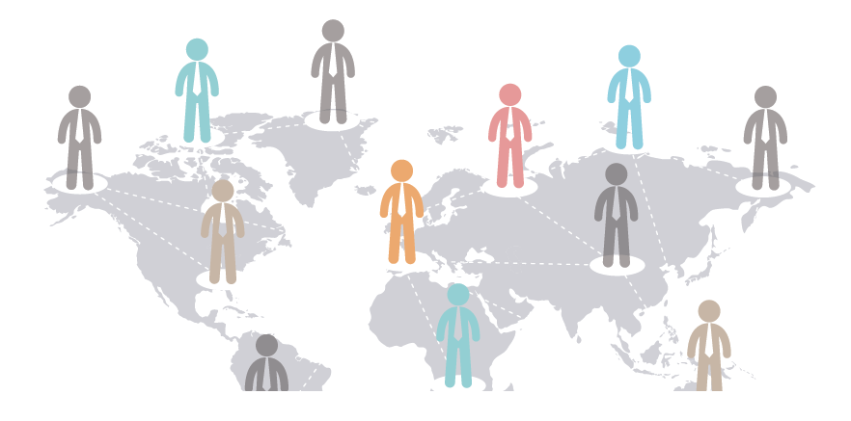
5-3 傳輸媒介
電話線
同軸電纜
雙絞線
光纖
電磁波

Slide 26
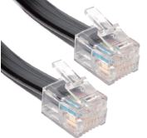
電話線
常見的電話線接頭規格為RJ-11。
電話線本來是用來傳送聲音(類比)訊號。
因此需要配合「數據機」將進行數位訊號與類比訊號的轉換。
電話撥接上網，或是ADSL使用電話線進行傳輸。

Slide 27
電話線
優點
成本低廉。
建置方便 – 使用現有線路，不需要再額外配置。
缺點
傳輸速率不高。
傳輸品質受到距離影響。

Slide 28
同軸電纜
常見於有線電視(Cable TV)訊號的傳輸。
適用於「匯流排」架構的網路 – 裝置共享同一條線路。
不需額外購置「集線器」(hub) 。
傳輸速率較快，可達10Mbps或是100Mbps。
線材成本較高。

Slide 29
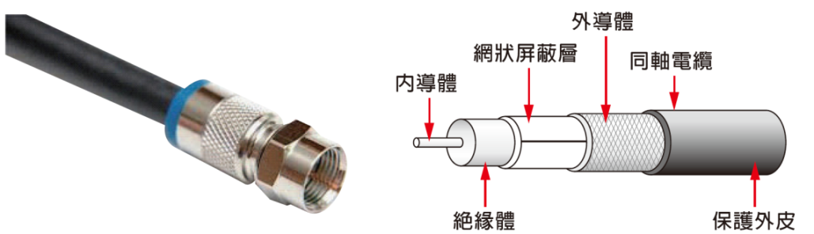
同軸電纜

Slide 30
雙絞線
區域網路內常見的網路線材。
外型像是大一號的電話線。
接頭規格為RJ-45，內含8條銅線，且兩兩成對，互相纏繞 – 所以稱為雙絞線。
依線材的品質，傳輸速率可高達10Gbps。

Slide 31
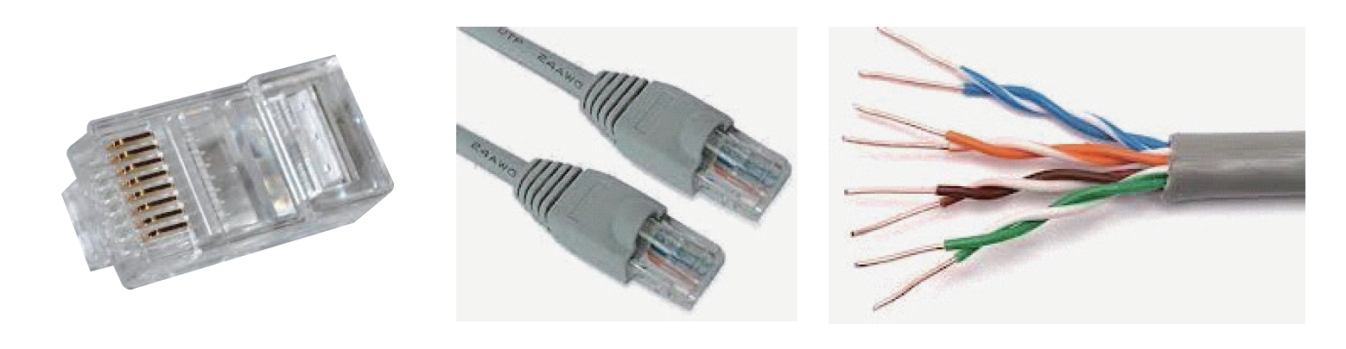
雙絞線

Slide 32
雙絞線的等級與限制整理表
等級 | 限制
Category 1 | 適用於電話訊號傳輸，不適用於網路訊號。
Category 2 | 傳輸速率上限：4Mbps。
Category 3 | 傳輸速率上限：10Mbps。
Category 4 | 傳輸速率上限：16Mbps。
Category 5 | 傳輸速率上限：100Mbps。
Category 5e | 傳輸速率上限：1Gbps。
Category 6 | 傳輸速率上限：10Gbps，線長需短於55公尺。
Category 6a | 傳輸速率上限：10Gbps。

Slide 33
雙絞線接頭的花色
雙絞線內的每一條銅線都有不同花色的外皮包覆。
花色：白橙、橙、白綠、藍、白藍、綠、白棕、棕。
雙絞線的花色擺放順序標準：568-A和568-B。

Slide 34
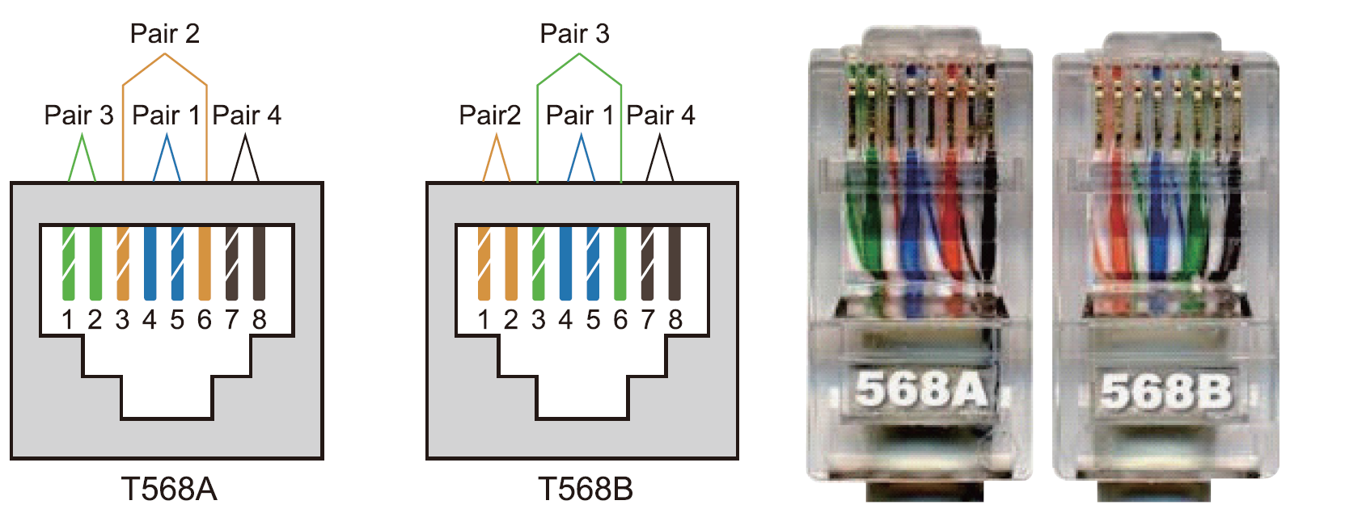
雙絞線接頭的花色

Slide 35
雙絞線接頭的花色
一般的雙絞線
線二端的接頭使用相同的花色配置。
如：二端皆為568A，或是二端皆為568B。
通常用於連接電腦和交換器。

Slide 36
雙絞線接頭的花色
跳線
線二端的接頭使用不同的花色配置。
如：一端使用568A、另一端使用568B。
通常用於連接二個同種類的裝置，如電腦對電腦，或是交換器對交換器。

Slide 37
光纖
速度最快、距離最長且不受干擾的傳輸媒介。
但成本也最高。
光纖是單向傳輸，所以每一組線路會有二條光纖。

Slide 38
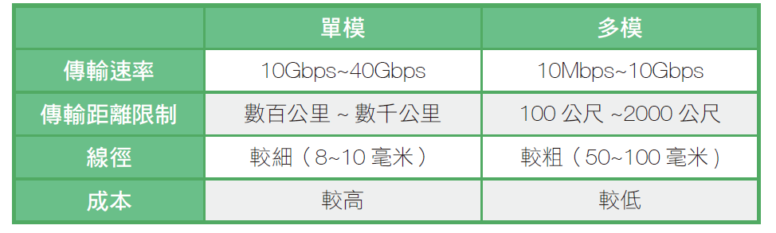
光纖
一般分為「單模」及「多模」二種光纖。

Slide 39
電磁波
不需連接線路，即可直接傳輸。
電磁波的頻段是公共財，且受到嚴格規範。

Slide 40
電磁波
一般用途可使用所謂的ISM頻段(industrial, scientific, and medical band)，供工業、科學及醫療用途使用。
大多數國家都將2.4GHz規畫為ISM頻段。
台灣規畫的ISM頻段約落在2.4GHz及5GHz。
因為頻段規畫不同，所以國外買的無線設備，在國內可能會無法使用。

Slide 41
5-4 OSI與TCP/IP模型
網路裝置之間的語言，通常稱為「通訊協定」 。
國際標準組織(ISO)訂定OSI模型，對通訊協定進行管理與分級。
OSI模型一共有七層，由於較為複雜，因此網路系統在「實作」時，常使用TCP/IP模型。
TCP/IP模型只有四層。
OSI模型的1至7層可以對應到TCP/IP模型中的1至4層。

Slide 42
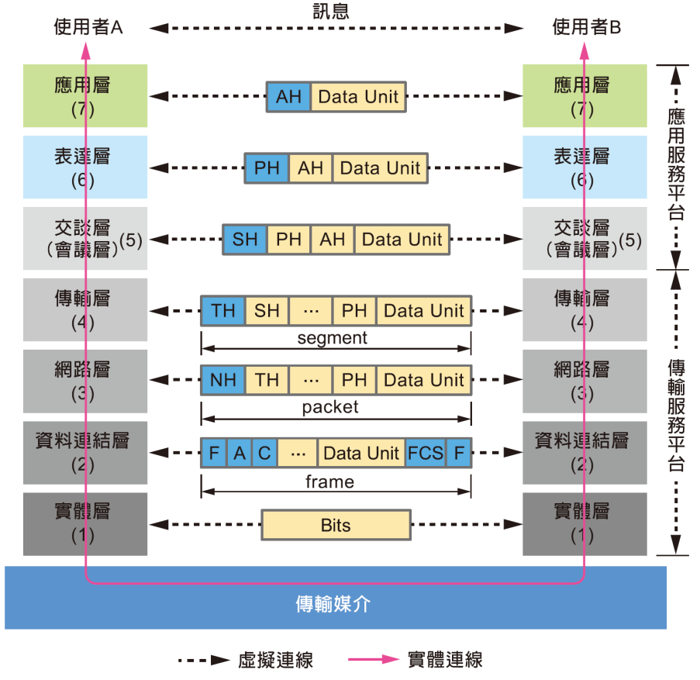
OSI模型的各層
應用層
表達層
交談(會議)層
傳輸層
網路層
資料連結層
實體層

Slide 43
資料傳輸與OSI模型
每一台網路主機裡都會分層處理OSI裡的各層。
資料傳送：
使用者要傳送的訊息從最上層(應用層)開始傳送。
依序往下經過各層處理後，最後送到網路上。

Slide 44
資料傳輸與OSI模型
資料接收：
網路主機收到網路資料，由最底層(實體層)開始處理。
依序往上經過各層處理後，最後將資料呈現給使用者。

Slide 45
資料傳輸與OSI模型
以郵務系統比擬
網路訊息就像是郵件的內容。
每一層有不同的任務。
經過層層包裝後，可以寄送出去。
經過層層拆解後，可以取得內容。

Slide 46
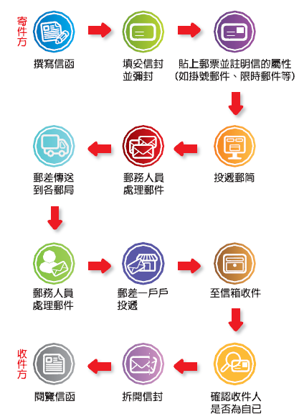
資料傳輸與OSI模型

Slide 47
資料傳輸與OSI
資料由上層往下層傳送的過程中：
每一層會對訊息「加料」(增加標頭)。
標頭的目的是記錄各層所需的資訊。

Slide 48
資料傳輸與OSI
資料由下層往上層接收的過程中：
每一層會讀取其對應的標頭資訊。
取得和處理標頭資料後，先移除標頭，再將剩餘的訊息向上繼續傳送。

Slide 49
應用層 – Application Layer
第七層。
最貼近使用者的一層。
常見的應用層通訊協定：
收發Email – SMTP、POP3、IMAP。
WWW網路瀏覽 – HTTP。
網路串流 – RTSP、RTP、RTCP。
電子佈告欄BBS – TELNET。

Slide 50
表達層 – Presentation Layer
第六層。
以標準化的方式處理使用者的資料。
發送端
編碼、壓縮、加密等。
接收端
解碼、解壓縮、解密等。

Slide 51
交談(會議)層 – Session Layer
第五層。
主要負責進行「對話（session）」的建立、關閉以及維護。
以網路視訊電話而言，同時傳輸聲音和影像資料時，可以利用二個不同的虛擬通道來進行傳輸。

Slide 52
交談(會議)層 – Session Layer
常見的例子
RPC (Remote Procedure Call) – 允許使用者執行遠端不同的函數呼叫。
RTSP (Real-Time Streaming Protocol) – 建立多通道以分別傳輸聲音及影像等多媒體資料。
SSL (Secure Socket Layer) – 建立多通道以傳送需要加密保護的各種資料。

Slide 53
傳輸層 – Transport Layer
第四層。
提供多種資料傳輸服務：
多工(multiplexing) – 允許主機建立多條網路連線。
流量控制及壅塞控制。
連接導向與無連接導向連線。
可靠傳輸。

Slide 54
傳輸層 – Transport Layer
傳輸層輸出的資料傳輸單位為區段(segment)或是數據包(datagram)。
常見的協定如TCP、UDP、SCTP等等。

Slide 55
網路層 – Network Layer
第三層。
主要提供網路主機識別資訊及相關服務。
網路位址 – 用以識別網路上的主機。
資料切割 – 將資料裁切為適合傳輸的封包。 以Ethernet為例，每個封包的上限為1500位元組。
網路路由 – 將封包正確的傳送到目的地網路位址。

Slide 56
網路層 – Network Layer
網路層輸出的資料傳輸單位為「封包」(packet)。
常見的網路層協定如IPv4及IPv6。

Slide 57
資料連結層 – Data Link Layer
第二層。
處理區域網路或是點對點的網路連線。
提供的服務包括：
硬體實體位址。
包裝封包(framing)。
錯誤偵測或修正。
多重存取(multiple access)。

Slide 58
資料連結層 – Data Link Layer
傳輸單位為頁框(frame)。
常見的協定如Ethernet、無線網路802.11、PPP等。

Slide 59
實體層 – Physical Layer
第一層。
主要將資料轉為硬體訊號傳送。
傳送的單位為位元(bit)。
可能透過各種不同的傳輸媒介進行傳送，如電子訊號、光學訊號、或是電磁波。

Slide 60
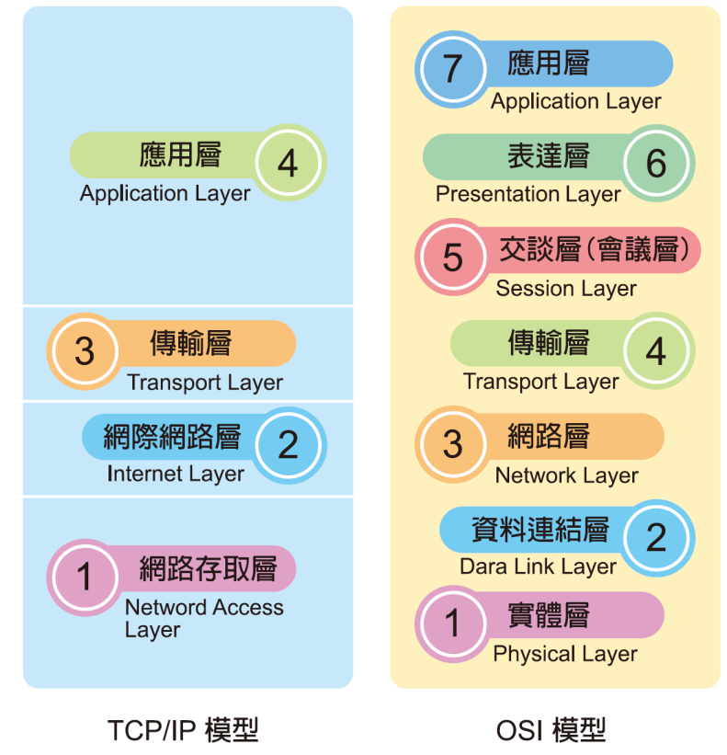
TCP/IP模型
從實作的角度而言，OSI可能太過複雜。
TCP/IP模型為一個較簡化的模型 – 只有四層。

Slide 61
5-5 常見的網路設備
網路設備的分級和網路協定一樣，是使用OSI模型。
TCP/IP模型只有實作時使用，一般討論網路設備或是網路協定，都是使用OSI模型。

Slide 62
5-5 常見的網路設備
網路上傳送的封包，包含OSI模型各層的資訊。
設備的分級取決於該設備可以處理到網路封包裡的哪一層協定的標頭。

Slide 63
網路卡 – network interface card
網路卡是連上網路的必要設備。
網路卡屬於第二層(layer 2)的設備。
處理第一層的各種硬體訊號。
以硬體或軔體處理第二層的協定。

Slide 64
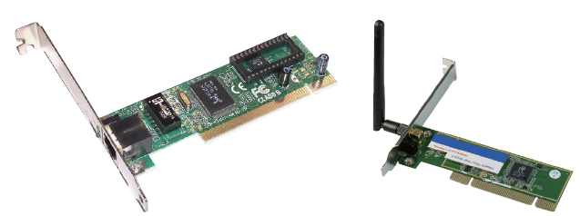
PCI介面的10/100 Mbps Ethernet網路介面卡（左）、PCI介面的802.11G無線網路卡（右）

Slide 65
中繼器 – Repeater
中繼器主要目的是延長網路線的長度。
可以想像是一種強波器 – 負責增強網路訊號。
單一線路長度或是傳輸距離有限，所以需要在中間加強訊號，讓訊號可以傳得更遠。
屬於第一層的設備。

Slide 66
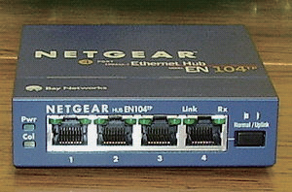
集線器 – Hub
屬於第一層的網路設備。
可以建置匯流排式的網路環境。
訊號從任一連接埠傳送進來後，複製到其他所有的連接埠。
同樣會有碰撞的問題。

Slide 67
橋接器 – Bridge
屬於第二層的網路設備。
將二個或多個實體網路連接在一起。
每個實體網路可以不同的第二層協定運作。
常見的例子如：橋接有線網路和無線網路的橋接器。
有線網路常使用802.3或是Ethernet協定。
無線網路常使用802.11協定。

Slide 68
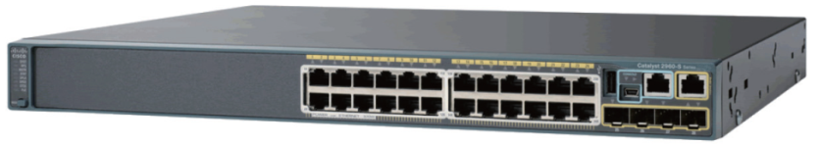
交換器 – Switch
屬於第二層的網路設備，外觀和集線器沒有太大差別。
可依據第二層的協定，進行連接埠學習的功能，以降低封包碰撞的機率。
建立硬體實體位址和網路孔連接埠的對應關係。
接收封包後，依據封包目的地的實體位址，轉送到相對應的網路孔連接埠。

Slide 69
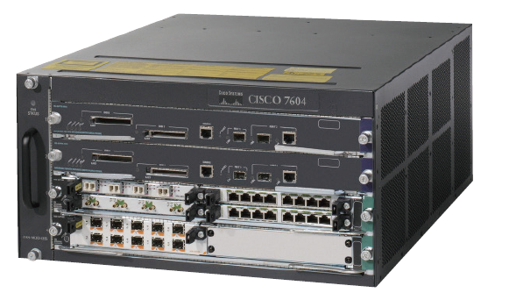
路由器 – Router
屬於第三層的網路設備。
依據第三層的網路位址，進行封包的傳送轉發。
傳送的規則可以是手動設定，或是自動學習。
路由表(routing table)。

Slide 70
無線網路存取點 – Wireless AP
屬於第二層的網路設備。
橋接無線網路的使用者至有線網路或是電信網路 – 橋接器的功能屬於第二層。
有一些設備也提供IP分享、防火牆等功能。

Slide 71
無線網路存取點 – Wireless AP
IP分享必須檢查到傳輸層的封包，屬於第四層。
防火牆依其檢查的封包標頭而定，可能是第二層、第三層、第四層、甚至第七層的功能。

Slide 72
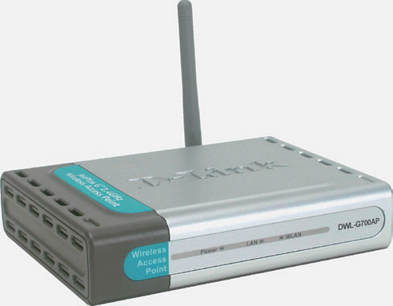
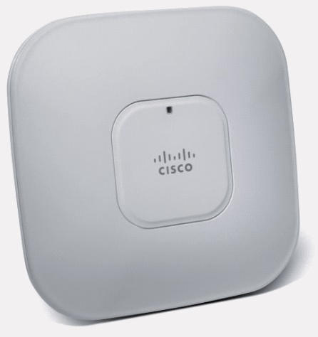
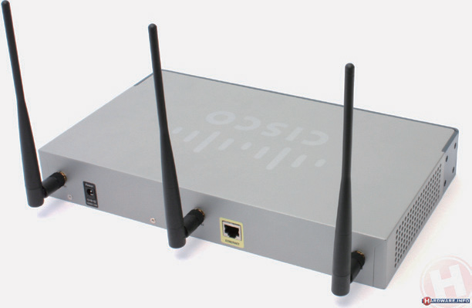
無線網路存取點 – Wireless AP
不同類型的無線網路存取點：單天線、多天線、隱藏式天線

Slide 73
5-6 電信網路
打電話(市內、國際、長途電話或是手機)、傳簡訊。
傳統電信網路使用線路交換(circuit switching)技術。
電腦網路則使用封包交換(packet switching)技術。
每個使用者所使用的電話線路都是專屬線路。

Slide 74
5-6 電信網路
發展趨勢上而言，封包交換技術較受到青睞。
4G LTE全部採用封包交換技術。
線路交換技術仍有其不可取代性。

Slide 75
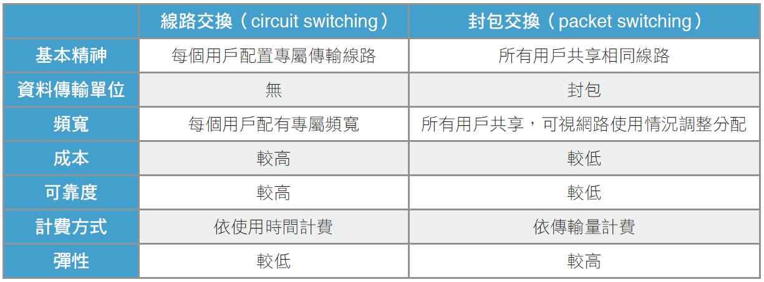
封包交換 VS 線路交換

Slide 76
POTS/PSTN
傳統的電話服務：POTS – Plain Old Telephone Service 。
公共電話交換網：PSTN – Public Switch Telephone Network 。

Slide 77
POTS/PSTN
使用線路交換技術，通話前需要透過通話設定，保留對話使用的專屬線路。
所以就算雙方都不講話，還是得付線路費用。
按時計費。

Slide 78
第一代行動通訊網路 – 1G
約1980年代開始使用。
使用無線傳輸，透過分割頻率讓多人同時講電話。
就好像廣播電台或是無線對講機—使用相同頻率的人就可以聽到相同的聲音。
但功率較低，所以需要廣設基地台以增加服務範圍。

Slide 79
第一代行動通訊網路 – 1G
傳輸類比訊號，且容易被監聽。
使用「細胞群」式的網路架構。
使用的無線頻段必須經過申請核淮，才可使用。

Slide 80
細胞群網路
每個基地台只負責臨近的區域。
使用者移動時，則依其區域，選擇不同的基地台服務。
而細胞群的概念，也一直延用至現今的行動電信網路建置。

Slide 81
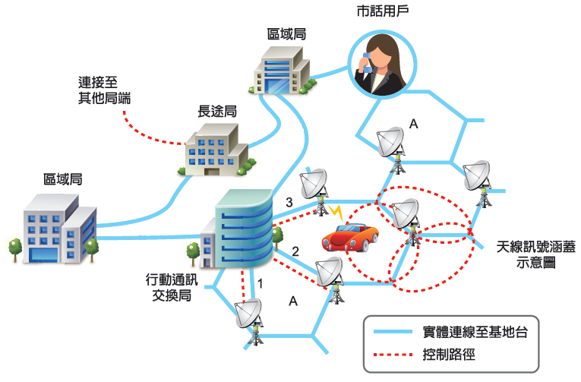
細胞群概念示意圖

Slide 82
第二代行動通訊網路 – 2G
採用數位方式進行傳輸。
在訊號傳遞可以採用分時存取（TDMA）的方式。
提供簡訊SMS的功能。
提供數據資料傳輸功能。
標準由3GPP這個組織維護。

Slide 83
第二代行動通訊網路 – 2G
提供較高速的數據資料傳輸。
俗稱2.5G的GPRS以及2.75G的EDGE。
採用封包交換技術。
資料傳輸仍不夠快。

Slide 84
第三代行動通訊網路 – 3G
語音部份仍採線路交換。
數據資料採封包交換。
新的無線接取（Radio Access）設計不採用TDMA/FDMA技術，可以大幅提升行動數據傳輸的效能。

Slide 85
第四代行動通訊網路 – 4G
LTE技術。
捨棄了線路交換，完全採用封包交換。 – 所謂的 All IP Network。
聲音傳輸部份採用VoIP技術。
可向下相容，所以實際通話部份不是一定要使用VoIP來進行。
規格訂定的下載速度高達300Mbps 。

Slide 86
第五代（5G）行動通訊網路
5G的願景裡其實訂定了三種不同的應用情境：
eMBB：提供大頻寬的資料傳輸能力，以滿足現有如大量多媒體資料的傳輸和應用。
URLLC：提供高可靠度及低延遲的連線，以滿足如工業控制、遠端手術、智慧城市、運輸安全等應用。
MMTC：提供低成本的通訊，以滿足大量機器（如IoT設備）之間的資料交換和同步。

Slide 87
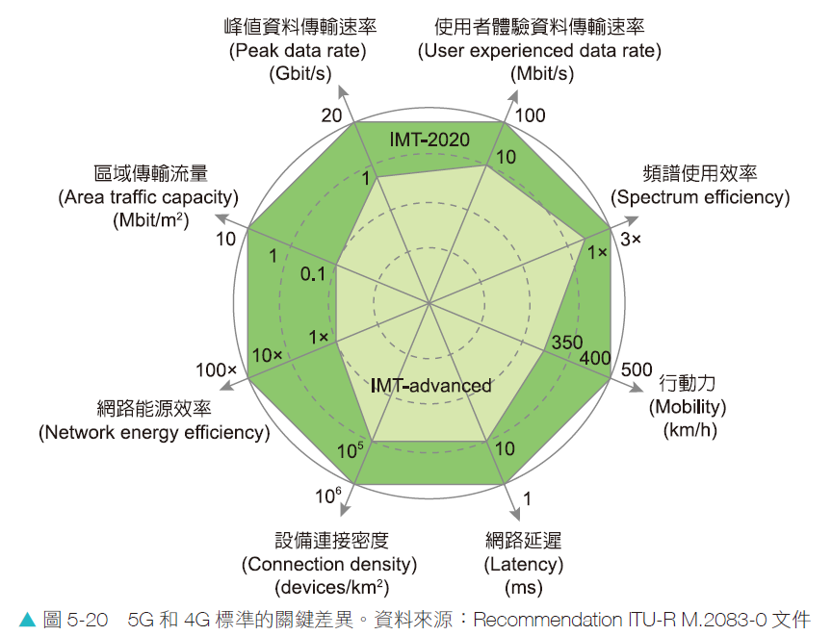
5G和4G標準的關鍵差異

Slide 88
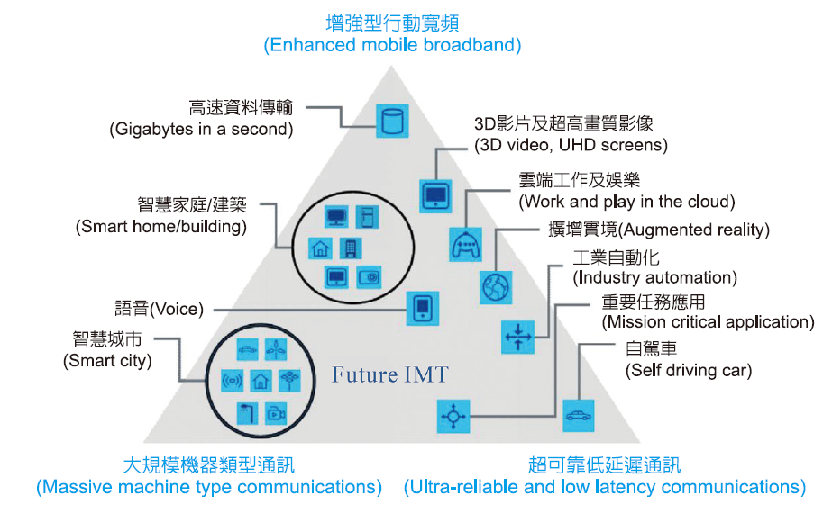
5G的應用情境

Slide 89
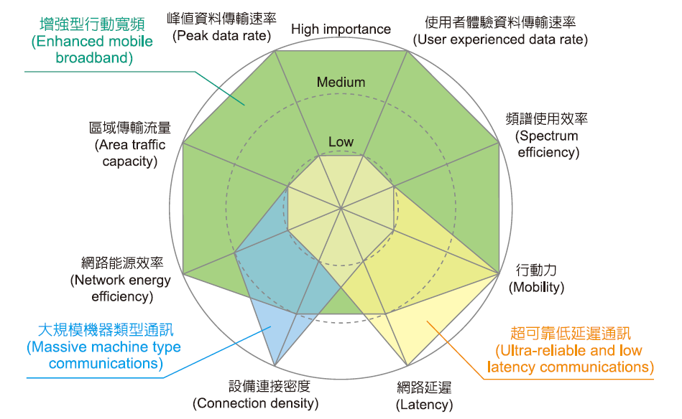
5G的應用需求

Slide 90
電信網路的未來發展趨勢
B5G（Beyond 5G）與6G
目前並沒有正式的文件來規範和訂定新一代電信網路通訊的標準，因此媒體上常以「超越5G」的B5G（Beyond 5G）或是6G來稱呼下一代的通訊網路技術。

Slide 91
電信網路的未來發展趨勢
B5G（Beyond 5G）與6G
無所不在的智慧行動社群（Ubiquitous Intelligent Mobile Society）：希望未來的行動通訊網路可以在森林、海洋及沙漠等極端環境裡，也能提供需要的網路存取環境。

Slide 92
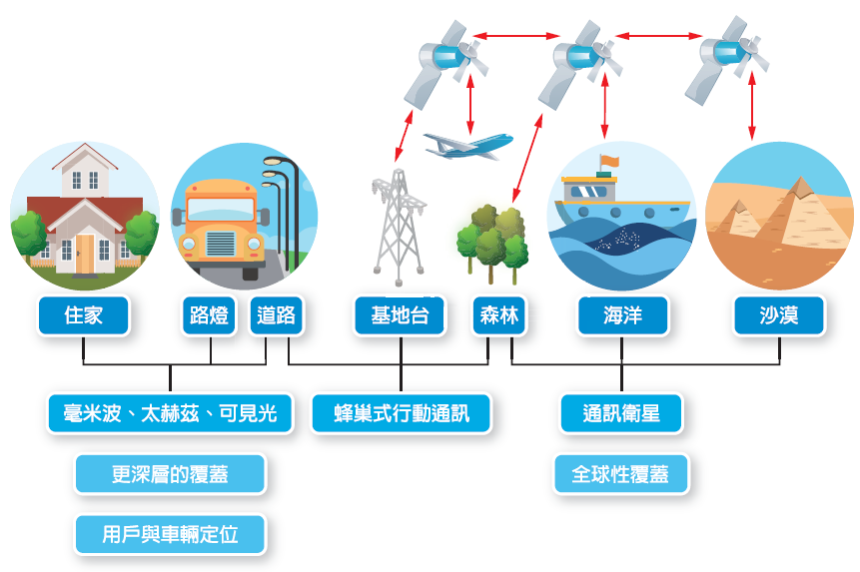
6G網路應該所涵蓋的範圍更為廣大

Slide 93
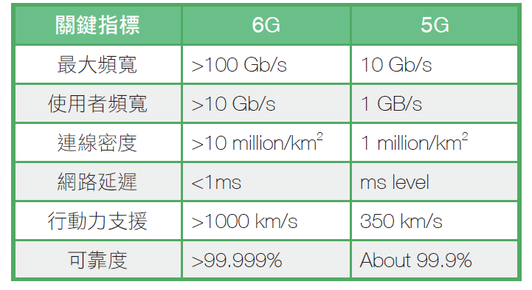
電信網路的未來發展趨勢
研究人員對6G通訊標準的期望：6G與5G比較。

Slide 94
電信網路的未來發展趨勢
低軌道衛星（Low Earth Orbit Satellite）
在B5G或是6G通訊的理想中，透過衛星進行通訊是達成廣大涵蓋率的關鍵做法。
成本可以大幅降低的關鍵就在於近年來在低軌道衛星的運用以及火箭回收技術的進展。

Slide 95
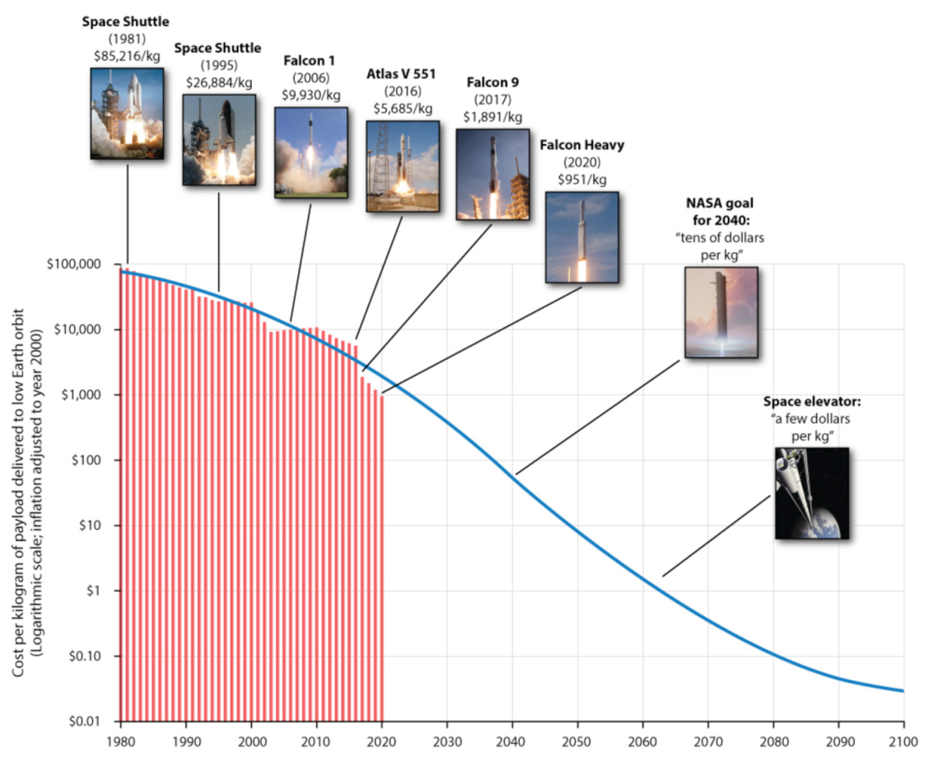
火箭發射成本統計

Slide 96
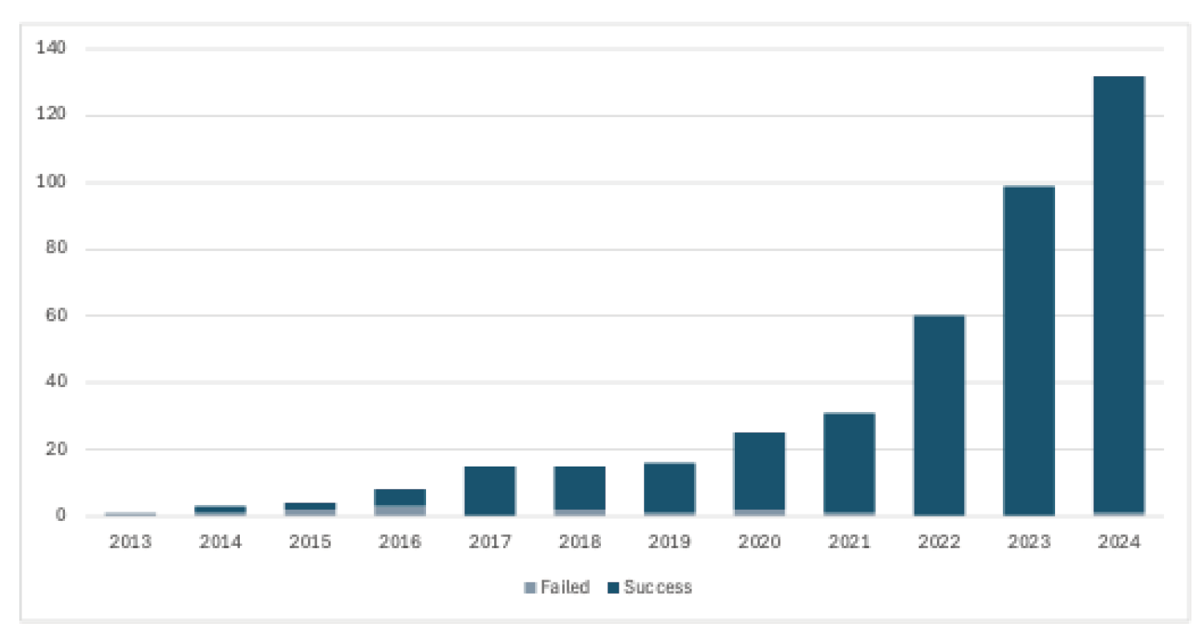
SpaceX近年來的第一截火箭回收率統計

Slide 97
電信網路的未來發展趨勢
以無線通訊的角度，低軌道衛星的運用，實現了讓民營公司或是一般研究機構也可以輕鬆發射通訊衛星上太空的夢想。
低軌道衛星通訊可以涵蓋的面積範圍較小，需要發射較多顆上太空才能達到相同的涵蓋面積。
成本低廉且通訊傳輸的來回時間（RTT）也較短，對於未來建構涵蓋大範圍通訊提供了可行性非常高的做法。

Slide 98
5-7 無線網路
通常使用於區域網路。
無線網路和電信網路相比，規模(傳輸距離)小很多。
距離短至數公分、長至數百公尺。
使用不需要申請的ISM無線頻段。
大多為2.4G或是5G的頻段。

Slide 99
802.11標準
常見的標準包括802.11b、802.11a、802.11g、802.11n、802.11ac、802.11ax以及802.11be，分別是俗稱的第一代至第七代無線網路標準。
它們各為不同的傳輸方式、頻段、速率等標準。
IEEE 802.11家族標準都是屬於資料連結層（layer 2）的協定。

Slide 100
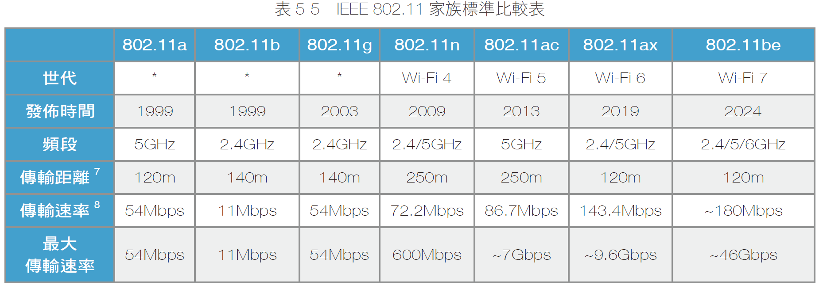
802.11標準
「傳輸距離」是指無障礙物的情況
「傳輸速率」，是指頻寬為20MHz，且僅使用單通道情況下的理論值上限。

Slide 101
無線網路的存取方式
透過「基礎建設」和「直接對接」 。
基礎建設 (infrastructure)
需要透過無線網路存取點(wireless AP)來上網。
二台無線主機交換資料時，需透過存取點來轉送。
大部份的情況下是使用這種模式。

Slide 102
無線網路的連接方式
直接對接 (ad-hoc)
任二台無線網路設備可直接對傳。
WiFi Direct：屬於直接對接的方式，但設定更為簡易。

Slide 103
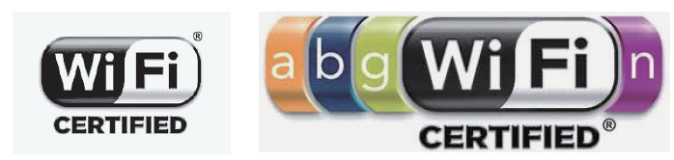
WiFi 聯盟
常常被(誤)用為「無線網路」或是802.11的代名詞。
目的：確保不同的無線網路設備，可以正確地進行連線。
負責設備的認證。
通過認證的設備，表示其相容性沒有問題。
通過認證的設備，會發予標章。

Slide 104
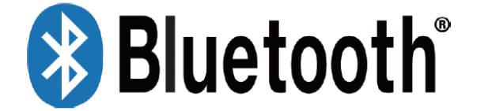
藍牙 – Blue Tooth
無線個人區域網路。
主要目的是取代週邊低速裝置的連接線。
印表機、鍵盤、滑鼠、並列埠、序列埠等。
1998年提出，使用2.4GHz的頻段，頻寬僅1Mbps 。
新版本的規格提升頻寬至3Mbps 。
若頻寬仍不夠，可搭配802.11無線網路標準使用。

Slide 105
藍牙生活應用
藍牙是與日常生活最密不可分的無線技術了！小自AirTag、自拍棒、鍵盤滑鼠，大至耳機、手機、印表機甚至電腦，都可以用藍牙進行資料交換和傳輸。
所謂的「真．無線藍牙」耳機是指左右二邊的耳機之間沒有透過實體線路接起來的。

Slide 106
即使是「真．無線藍牙」，產品之間所使用的技術還是有所區別。
舉例來說，左右二邊耳機是獨立跟手機連線，或是由其中一邊耳機做為主機、另一邊做為副機，都是實務上可能會使用的設計。

Slide 107
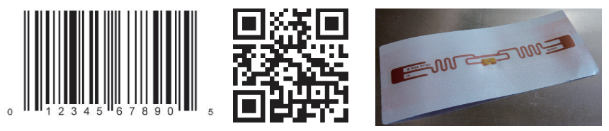
無線射頻識別 – RFID
無線的條碼。
透過特殊的讀取裝置，使用無線的方式讀取。
不需要對準條碼就可讀取，甚至可以遠距(數公尺)讀取。
一維條碼、二維條碼、RFID。

Slide 108
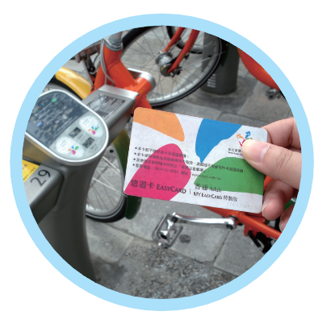
RFID運作方式
被動式
沒有電源。
由讀取訊號天線，將電磁波轉為電能運作。

Slide 109
RFID運作方式
半被動式
有外部電源，但不主動運作。
接收到讀取訊號時，才進行運作。

Slide 110
RFID運作方式
主動式
有外部電源，且可以主動運作。

Slide 111
RFID的應用
RFID在日常生活中隨處可見。
各種無線卡片 – 悠遊卡、門禁卡、信用卡、電子錢包等。
新版護照。
出國機場行李托運。
免接觸開車門、發動汽車的鑰匙。
高速公路的電子收費系統（ETC）。

Slide 112

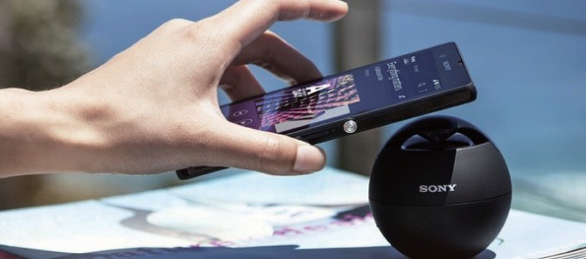
近場通訊 – NFC
短距離、非接觸式的通訊方式。
距離通常低於20公分。
傳輸速度非常慢 – 約424Kbps 。

Slide 113
近場通訊 – NFC
二個裝置通常需要靠在一起。
基於RFID技術開發，所以可取代部份RFID的應用。
和RFID相較起來，二個NFC裝置可直接溝通。

Slide 114
雲海星空爭霸戰
雲或雲端已是計算機網路及網際網路的代名詞。
網路的建置場域大致是遠端部署或就地部署，形式上有外部共享的公有雲、內部專有的私有雲、內外兼備的混合雲等，運算執行層次則包括遠方的雲端計算、分支的霧計算和本地的邊緣計算等。

Slide 115
空中無線不斷線
2024年6月，我國駐日代表謝長廷搭機返日遇雷擊，機上乘客全數平安。 原因在於飛機和車輛都具「法拉第籠」效應，能防止閃電電流進入艙內。
此外，現代飛機配備高速網路，即使在萬米高空也能即時與地面聯繫，空中上網如地面般方便。早期飛機靠地面基地台或衛星連線，現在低軌衛星普及，讓空中通訊更穩定、快速。
科技進步，讓空中不僅安全，也能隨時保持連線。

